Slide 1
Zložky školskej spôsobilosti
Centrum pedagogicko-psychologického poradenstva a prevencie Trebišov
PhDr. Helena Litváková
psychologička

Slide 2
Telesná zrelosť
Dobrý zdravotný stav, aby dieťa nebolo často choré.
Filipínska miera –dieťa dokáže ponad hlavu pravou rukou uchopiť ľavé ucho.
Mliečny chrup – vypadávajú prvé mliečne zuby.
Rozvoj motoriky
celková motorická zručnosť
rozvíjať jemnú motoriku ruky

Slide 3
Psychická zrelosť
Poznávacie procesy
Vnímanie
Zrakové vnímanie - schopnosť všímať si podstatné časti obrázkov /puzzle, obrázkové skladačky, karty Čierny Peter, pexesso atď./
Sluchové vnímanie – „písmenková hra“ – na aké písmeno sa začína nejaké slovo, na aké sa končí a nech utvorí nové slovo na posledné písmeno predošlého slova.
Zrakovo-motorická koordinácia – kreslenie obrázkov podľa predlohy
Pozornosť – úmyselná – dieťa vydrží pri činnosti, ktorú mu určí dospelý sústredene pracovať aspoň 15 – 20 minút
Pamäť – rozvoj úmyselného zapamätávania dieťa sa vie naučiť napr. jednoduché hádanky, básničky

Slide 4
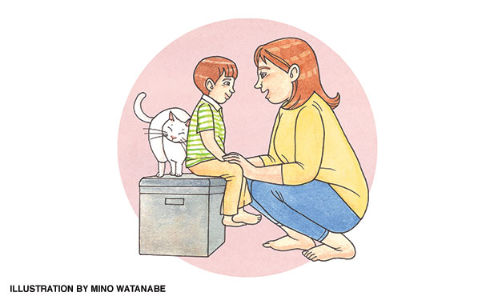
4. Myslenie
Analytické myslenie – „rozoberiem celok“ napr. slovo na jednotlivé časti – dieťa vyhláskuje písmena daného slova
Syntéza – spájanie jednotlivých časti do celku napr. b –a tvorí slabiku ba čítanie
Dieťa má vytvorený pojem čísla, veľkosti, poradia
5. Reč
Dostatočná slovná zásoba
Správna výslovnosť
Chápanie reči – postrehne obsah dialógu
Vyjadrovacie zručnosti – dieťa plynulo
dokáže prerozprávať napr. obsah rozprávky,
opísať, čo dnes robili v MŠ,

Slide 5
Emocionálna zrelosť dieťaťa
Dieťa je do istej miery schopné ovládať svoje citové prejavy.
dieťa vy nemalo byť nadmerne plačlivé,
malo by vedieť kontrolovať svoje impulzívne nápady,
na neúspech by nemalo reagovať plačom resp. odmietaním ďalšej spolupráce práce
malo by vedieť zvládnuť väčšiu záťaž – stres, ktorá súvisí s dennou dochádzkou do školy, s dennou prípravou na vyučovanie a s adaptáciou na nové školské podmienky a s nutnosťou dodržiavať školský poriadok.

Slide 6
Sociálna zrelosť dieťaťa
Dieťa by malo byť menej psychicky závislé od rodiny – t.j. aby vedelo byť v triede s rovesníkmi, vedelo sústredene pracovať na hodine aj bez prítomnosti, podpory blízkych.
Vie rozvíjať nové vzťahy v triede, dokáže sa prispôsobiť deťom, vie spolupracovať - t. j. nadviazať a udržať kontakt s deťmi
Aby dieťa vedelo prijať rolu žiaka a chápalo požiadavky učiteľa – ticho sedí, hlási sa, nevyrušuje

Slide 7
Osobnostné vlastnosti predškoláka
Dieťa by malo mať :
záujem o nové poznatky a o školskú prácu – dieťa sa učí lebo to chce, opakom sú detí, ktoré sa zaujímajú iba o hrové aktivity
vedomie povinností vo vzťahu k školskej práci, /do školy bude chodiť vaše dieťa/ čiže dieťa dokáže odložiť iné pre neho zaujímavé veci napr. hru, pozerania televízie a učí sa, resp. urobí to o čo ste ho požiadali a dohodli ste sa, že to bude mať na starosti napr. pripraví taniere, príbory na stôl pred večerou...
Istú miera sebakontroly, sebaregulácie svojho správania
Istú úroveň vôľových vlastností – ukončí prácu, pracuje samostatne
a vytrvalo na zadaných školských úlohách

Slide 8
Poznámky k práci s deťmi
Každý deň venujte aspoň pol hodiny „učeniu“ s deťmi môžete spolu robiť rôzne pracovné listy určené pre predškolákov (striedajte ťažšie cvičenia s ľahšími).
Začínajte cvičeniami, ktoré dieťa už ovláda a pri ktorých je úspešné.
Nikdy nenúťte dieťa, aby pracovalo s pracovnými listami, keď je unavené alebo nie je v pohode.
Zásadne dieťaťu jeho výkony nehaníme, každú prácu dieťaťa pochválime, oceníme už aj jeho snahu, prejavený záujem.

Slide 9
V domácich podmienkach je dôležité :
Podporovať dieťa v akýchkoľvek tvorivých činnostiach – práca s plastelinou, kreslenie napr. prstové farby pre deti, čo neradi kreslia, vystrihovanie, lepenie, obtrhávanie obrázkov – palec –ukazovák
Rozprávať s deťmi o čomkoľvek, čítať rozprávky, vymýšľať rôzne hry, pohybové aktivity.
Vyhradiť si čas na spoločnú prácu resp. učenie sa s dieťaťom.
Užitočné je hranie spoločenských hier, kde sa môžu rozvíjať zručnosti sa vášho dieťaťa napr. človeče nehnevaj sa – rozvíjate počtové zručnosti, dieťa rozlišuje pomenuje farby, učí sa čo je viac a čo menej a nakoniec ...občasná prehra naučí vaše dieťa prijímať a zvládať aj neúspech.

Slide 10
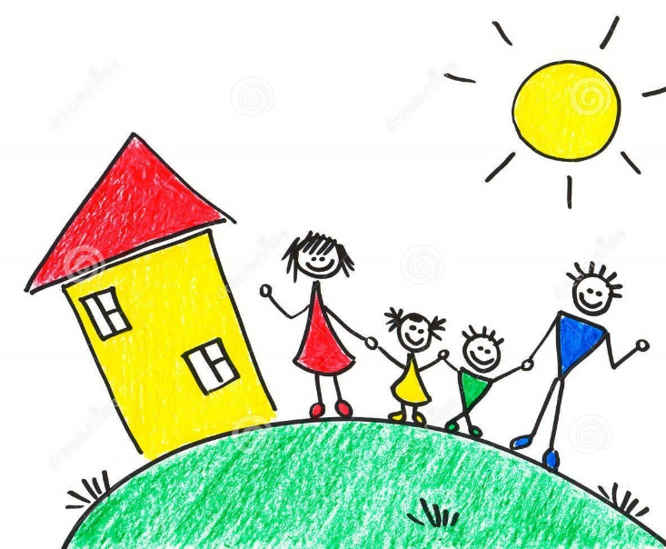
Ďakujem za pozornosť
PhDr. Helena Litváková

